Slide 1
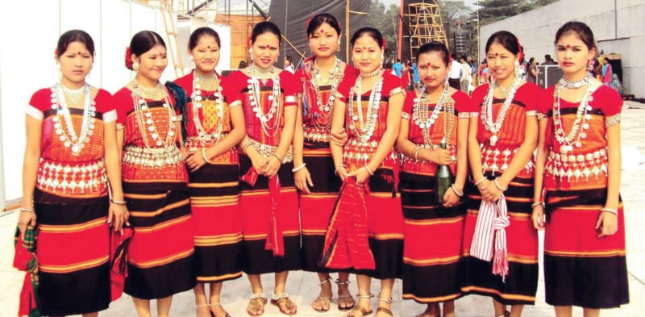
আজকের ক্লাসে স্বাগতম

Slide 2
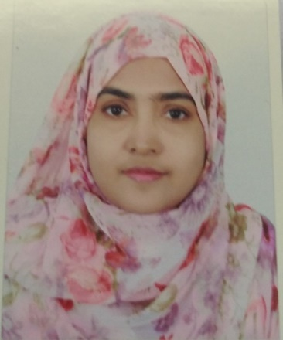
সৈয়দা শাহিনুর পারভীন
সিনিয়র শিক্ষক
হাসনে হেনা বালিকা উচ্চ বিদ্যালয়
বাকলিয়া, চট্টগ্রাম
বাংলা ১ম পত্র
(গদ্য)
সপ্তম শ্রেণী

Slide 3
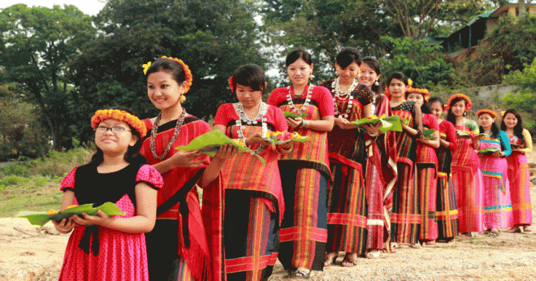
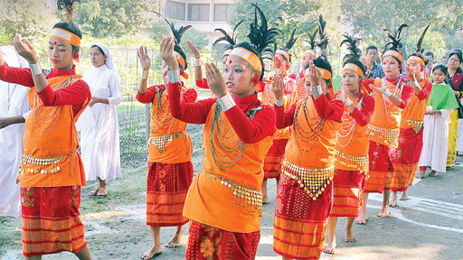
ছবি দেখে বলার চেষ্টা কর
এদের পরিচয় কী?
বাংলাদেশের ক্ষুদ্র জাতিসত্তা

Slide 4
বাংলাদেশের ক্ষুদ্র জাতিসত্তা
পৃষ্ঠা-(৫৭-58)
পর্ব-3

Slide 5
শিখনফল
এই পাঠ থেকে শিক্ষার্থীরা-
১।লেখক পরিচিত বলতে পারবে;
২।নতুন শব্দের অর্থ ব্যাখ্যা করতে পারবে;
৩।ত্রিপুরা ও সাঁওতাল জাতিগোষ্ঠী সম্পর্কে বর্ণনা করতে পারবে।

Slide 6
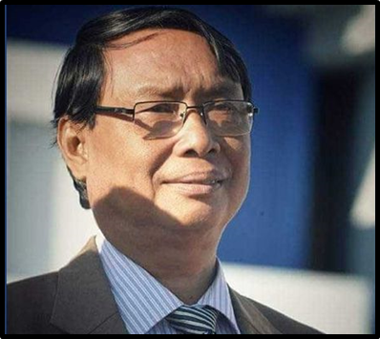
কবি পরিচিতি
জন্ম
১৯৫২ খ্রিস্টাব্দে হবিগঞ্জে
গ্রন্থ
বসন্ত কুন্নি পালগী লৈরাং,মণিপুরি কবিতা,চৈতন্যে অধিবাস,মনিদীপ্ত মণিপুরি ও বিষ্ণুপ্রিয়া বিতর্ক ইত্যাদি।
এ কে শেরাম

Slide 7
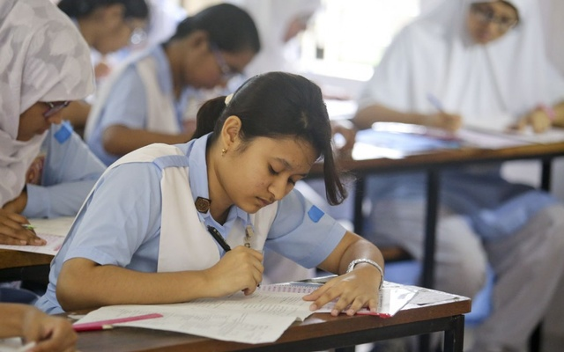
একক কাজ
সময়-২ মিনিট
লেখক .এ .কে শেরাম সম্পর্কে লিখ ।

Slide 8
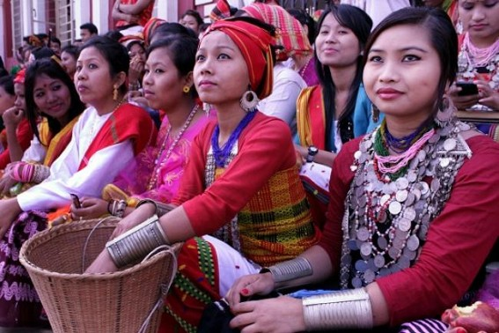
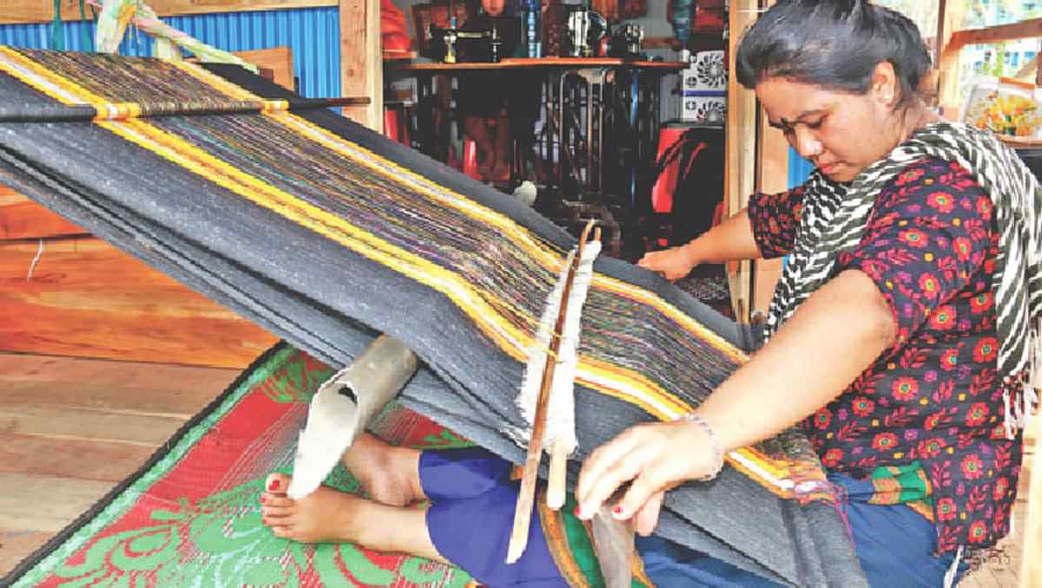
শব্দার্থ
স্থান ও জাতি বিশেষের ঐতিহ্যগত আচার-অনুষ্ঠান জার মধ্যে বর্তমান নাগরিক রুচির প্রভাব পড়ে নি,তাকে লৌকিক আচার- অনুষ্ঠান বলা হয়।
লৌকিক আচার-অনুষ্ঠান
বোনা
বয়ন

Slide 9
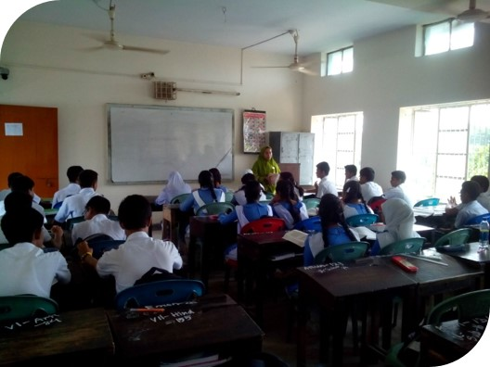
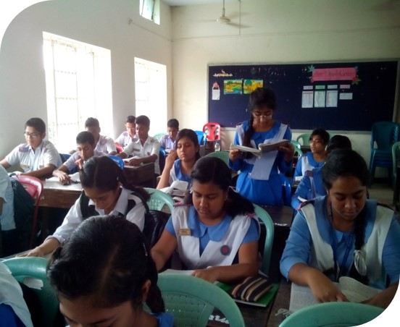
সরব
পাঠ
আদর্শ
পাঠ

Slide 10
ত্রিপুরা:
পাবর্ত্য চট্টগ্রামের খাগড়াছড়ি, রামগড়, রাঙামাটি, কাপ্তাই এবং চট্টগ্রাম জেলা, বৃহত্তর কুমিল্লা, নোয়াখালি ও সিলেট অঞ্চলে বসবাসকারী ত্রিপুরা জনগোষ্ঠী মঙ্গোলীয় মহাজাতির অংশ। তাদের ভাষার নাম ‘ককবরক’। ত্রিপুরা সমাজ ব্যবস্থা পিতৃতান্ত্রিক। ছেলেরাই সম্পত্তির উত্তরাধিকারী হয়। ত্রিপুরারা বর্তমানে সাধারণভাবে সনাতন হিন্দু ধর্মাবলম্বী হয়ে কিন্তু তারা এখনও তাদের প্রাচীন লোকজ ধর্মের নানা দেব-দেবীর পূজা অর্চনা এবং বিভিন্ন অনুষ্ঠানাদি করে।
ত্রিপুরা মেয়েরা কাপড় বয়নে খুবই দক্ষ। তারা নিজেদের কাপড় নিজেরাই তাঁতে তৈরি করে। পুরুষরা পরিধান করে নিজেদের তৈরি গামছা ও ধুতি ।ত্রিপুরারা কৃষিজীবী। তারা পাহাড়ে জুম চাষ করে।ত্রিপুরারা সংগীত ও নৃত্য খুবই সমৃদ্ধ।তাদের মধ্যে বিভিন্ন সংগীতের প্রচলন যেমন আছে, তেমনি আছে নানা প্রকারের নৃত্য।ত্রিপুরাদের প্রধান উৎসব নববর্ষ বা বৈসুখ। ত্রিপুরা জনগোষ্ঠীর ‘বৈসুখ’ ,মারমাদের ‘সাংগ্রাই’ ও চাকমাদের ‘বিজু’ উৎসবের প্রথম অক্ষর নিয়ে ‘বৈসাবি’ উৎসব এখন নববর্ষ উপলক্ষে পাবর্ত্য চট্টগ্রামের জাতীয় উৎসব।

Slide 11
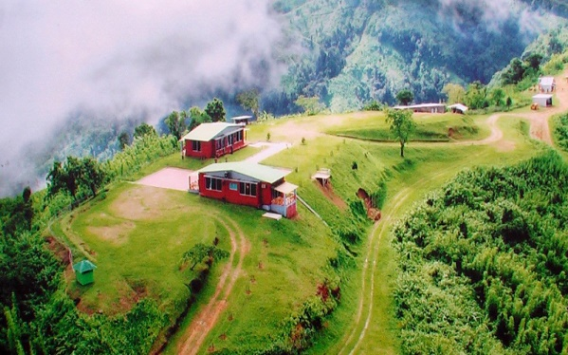
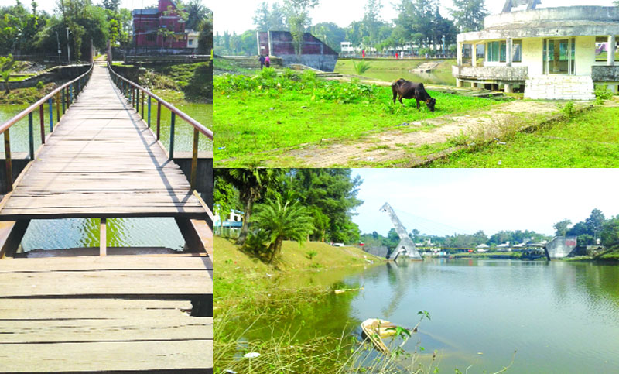
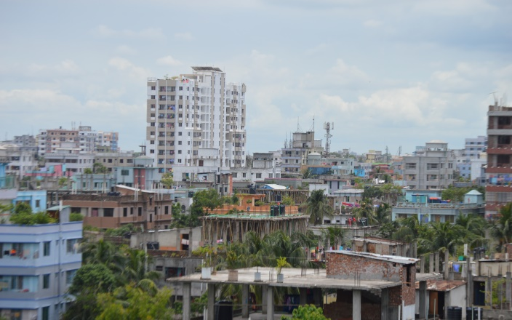
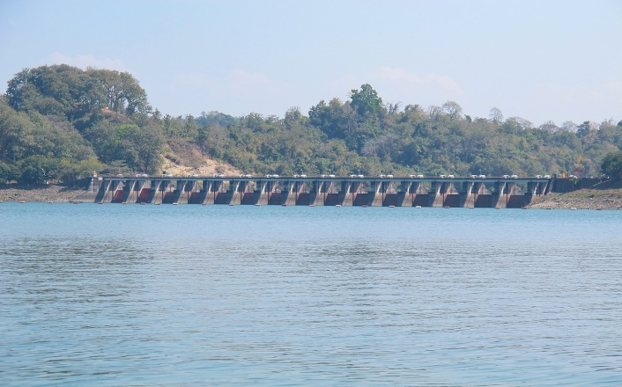
ত্রিপুরা সমাজের বসতি
খাগড়াছড়ি(সাজেক)
রামগড়
রাঙামাটি
নোয়াখালি (ড্রিম ওয়ার্ল্ড পার্ক)
সিলেট
কাপ্তাই

Slide 12
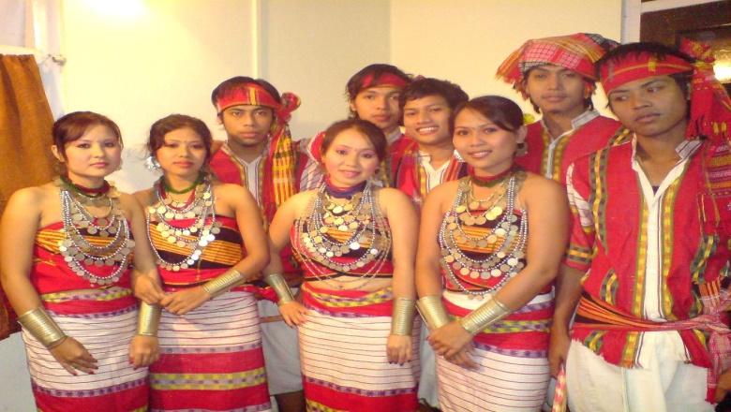
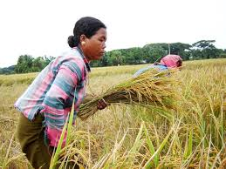
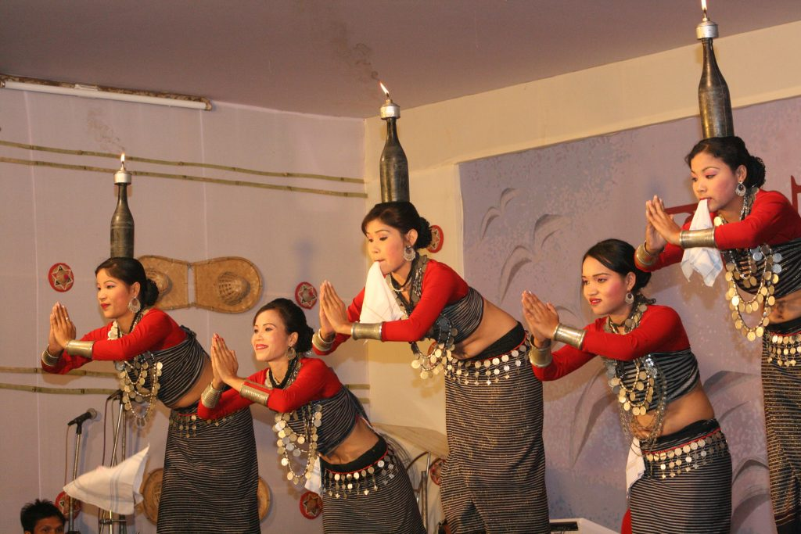
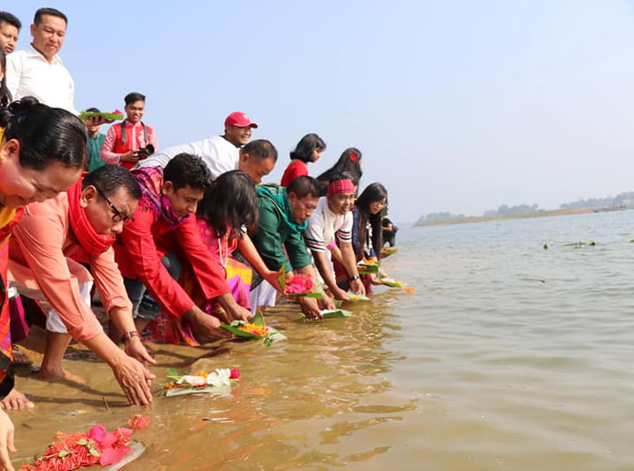
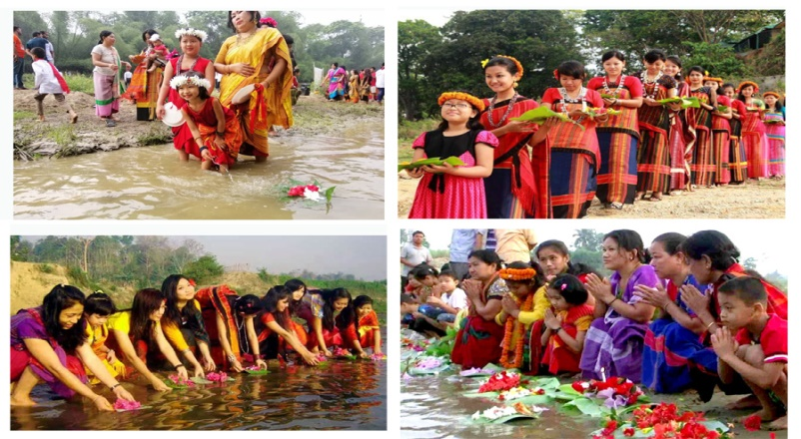
ত্রিপুরা সমাজের জীবন বৈচিত্র
কাপড় বোনা
ত্রিপুরাদের পোশাক
ত্রিপুরাদের কৃষিকাজ
ত্রিপুরাদের নৃত্য
ত্রিপুরাদের উৎসব
ত্রিপুরাদের উৎসব

Slide 13
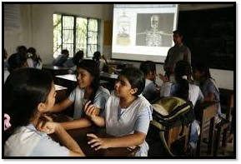
জোড়ায় কাজ
সময়-২ মিনিট
গারো জনগোষ্ঠী সম্পর্কে ৫ বাক্যে লিখ।

Slide 14
সাঁওতাল
সাঁওতাল জনগোষ্ঠীর লোক প্রধানত উত্তরবঙ্গ এবং সিলেটের চা বাগানে বসবাস করে। তাদের ভাষা অষ্ট্রিক পরিবারের। সাঁওতাল সমাজ পিতৃতান্ত্রিক। সম্পত্তির মালিকানায় এবং সমাজ ও পরিবারে পুরুষরাই প্রধান। সাঁওতালদের নিজস্ব ধর্ম আছে, কিন্তু কোনো ধর্মগ্রন্থ নেই। পেশার দিক থেকে সাঁওতালরা প্রধানত ২ ভাগে বিভক্ত- কৃষক ও শ্রমিক। অনেকের জন্য কৃষি যেমন প্রধান জীবিকা তেমনি অনেকে আবার শ্রমিক হিসেবে বিভিন্ন জায়গায় কাজ করে থাকে।
সাঁওতালরা খুবই পরিষ্কার-পরিচ্ছন্ন থাকে। বাড়িঘর মেপে মুছে পরিষ্কার রাখা হয় এবং দেয়ালে নানা রঙ দিয়ে ছবি আঁকা হয়। ‘সোহরাই’ হচ্ছে সাঁওতাল সমাজের শ্রেষ্ঠ উৎসব। এটা অনেকটা পৌষ-পার্বণের মতো। সাঁওতাল নৃত্যে মেয়ে-পুরুষ দলবদ্ধ হয়ে নাচে। তাদের ঝুমুর নাচ খুবই জনপ্রিয়।

Slide 15
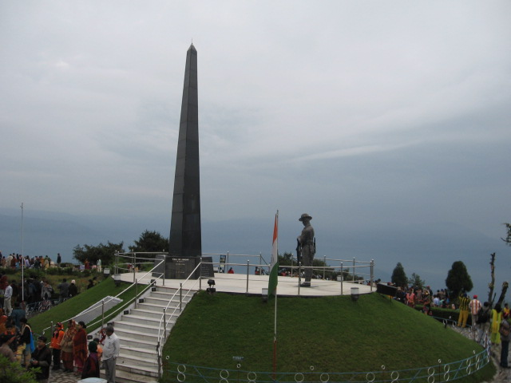
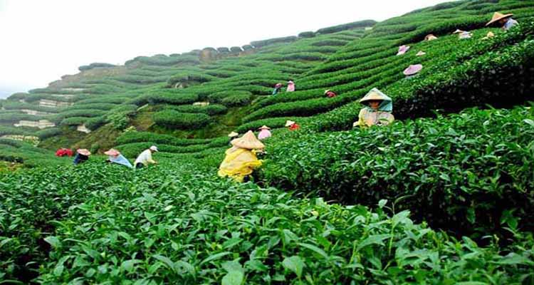
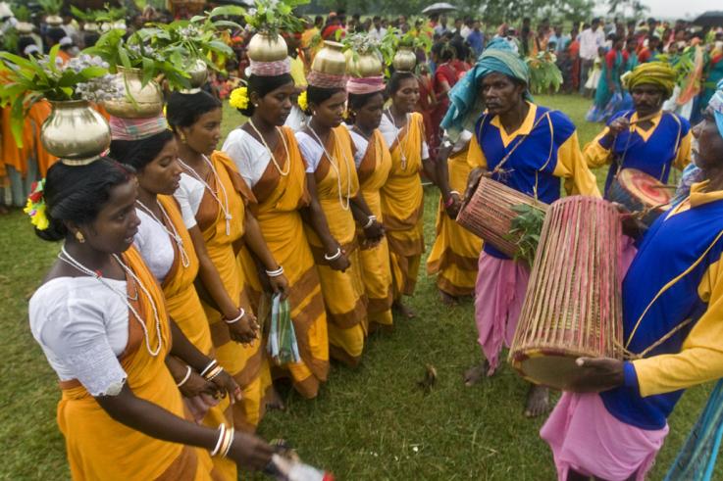
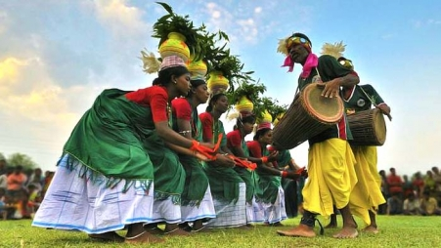
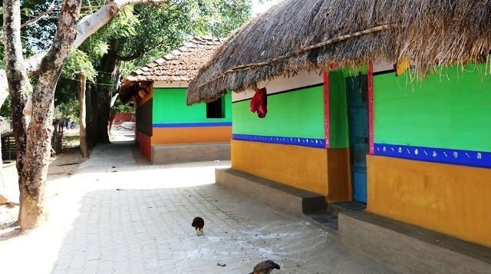
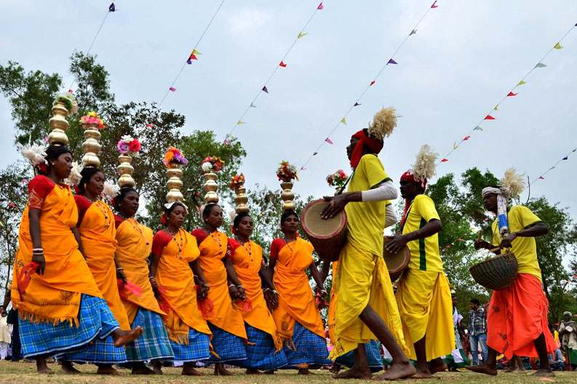
সাঁওতাল সমাজের বসতি ও জীবন বৈচিত্র
উত্তরবঙ্গ
সিলেটের চা বাগান
সাওঁতাল জনগোষ্ঠী
সোহরাই উৎসব
সাঁওতালদের ঘর
সাঁওতালদের নৃত্য

Slide 16
দলগত কাজ
সময়-২ মিনিট
দল – ‘ক’
দল – ‘খ’
ত্রিপুরা জনগোষ্ঠী সম্পর্কে ৫ বাক্যে লিখ।
সাঁওতাল জনগোষ্ঠী সম্পর্কে ৫ বাক্যে লিখ।

Slide 17
মূল্যায়ন
সঠিক উত্তর জানতে (উত্তরে) ক্লিক করুন
১।ত্রিপুরাদের ভাষার নাম কি?
উত্তর:
ককবরক।
২।ত্রিপুরারা কোন ধর্মাবলম্বী?
উত্তর:
হিন্দু
৩।ত্রিপুরা পুরুষেরা কি পরিধান করে?
উত্তর:
নিজেদের তৈরি গামছা ও ধুতি
৪।সাওতাল সমাজের শ্রেষ্ঠ উৎসব কোনটি?
উত্তর:
সোহরাই
৫।সাওতালদের কোন নাচটি খুবই জনপ্রিয়?
উত্তর:
ঝুমুর নাচ

Slide 18
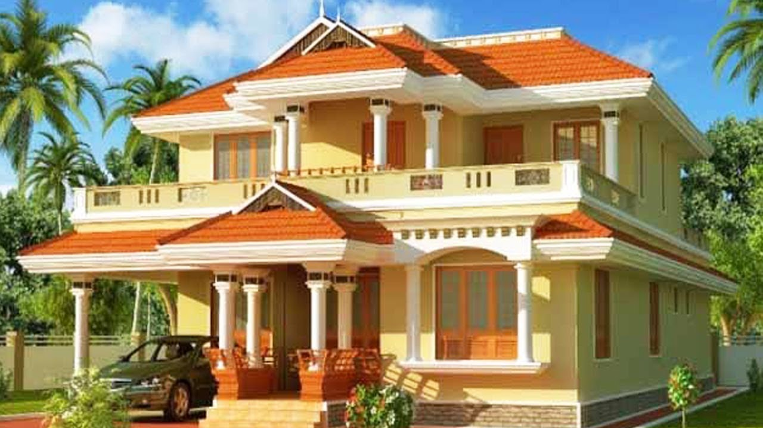
বাড়ির কাজ
ত্রিপুরা ও সাঁওতাল সম্পর্কে লিখ।

